Slide 1


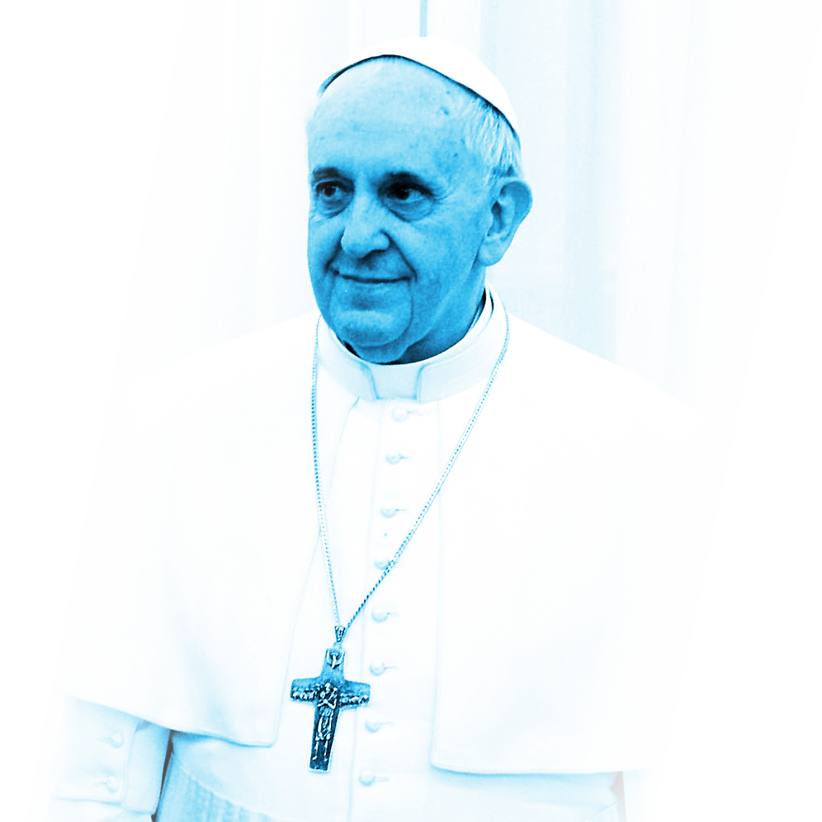
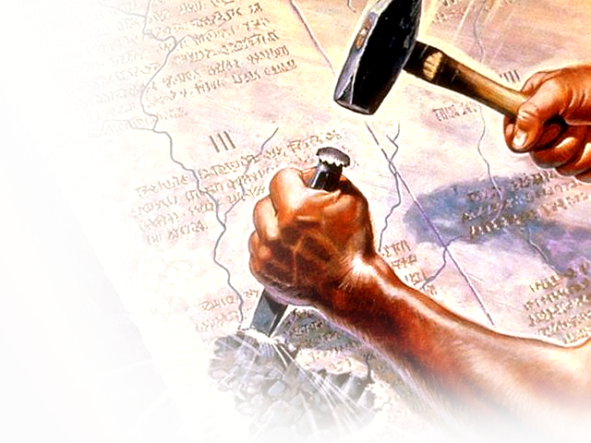

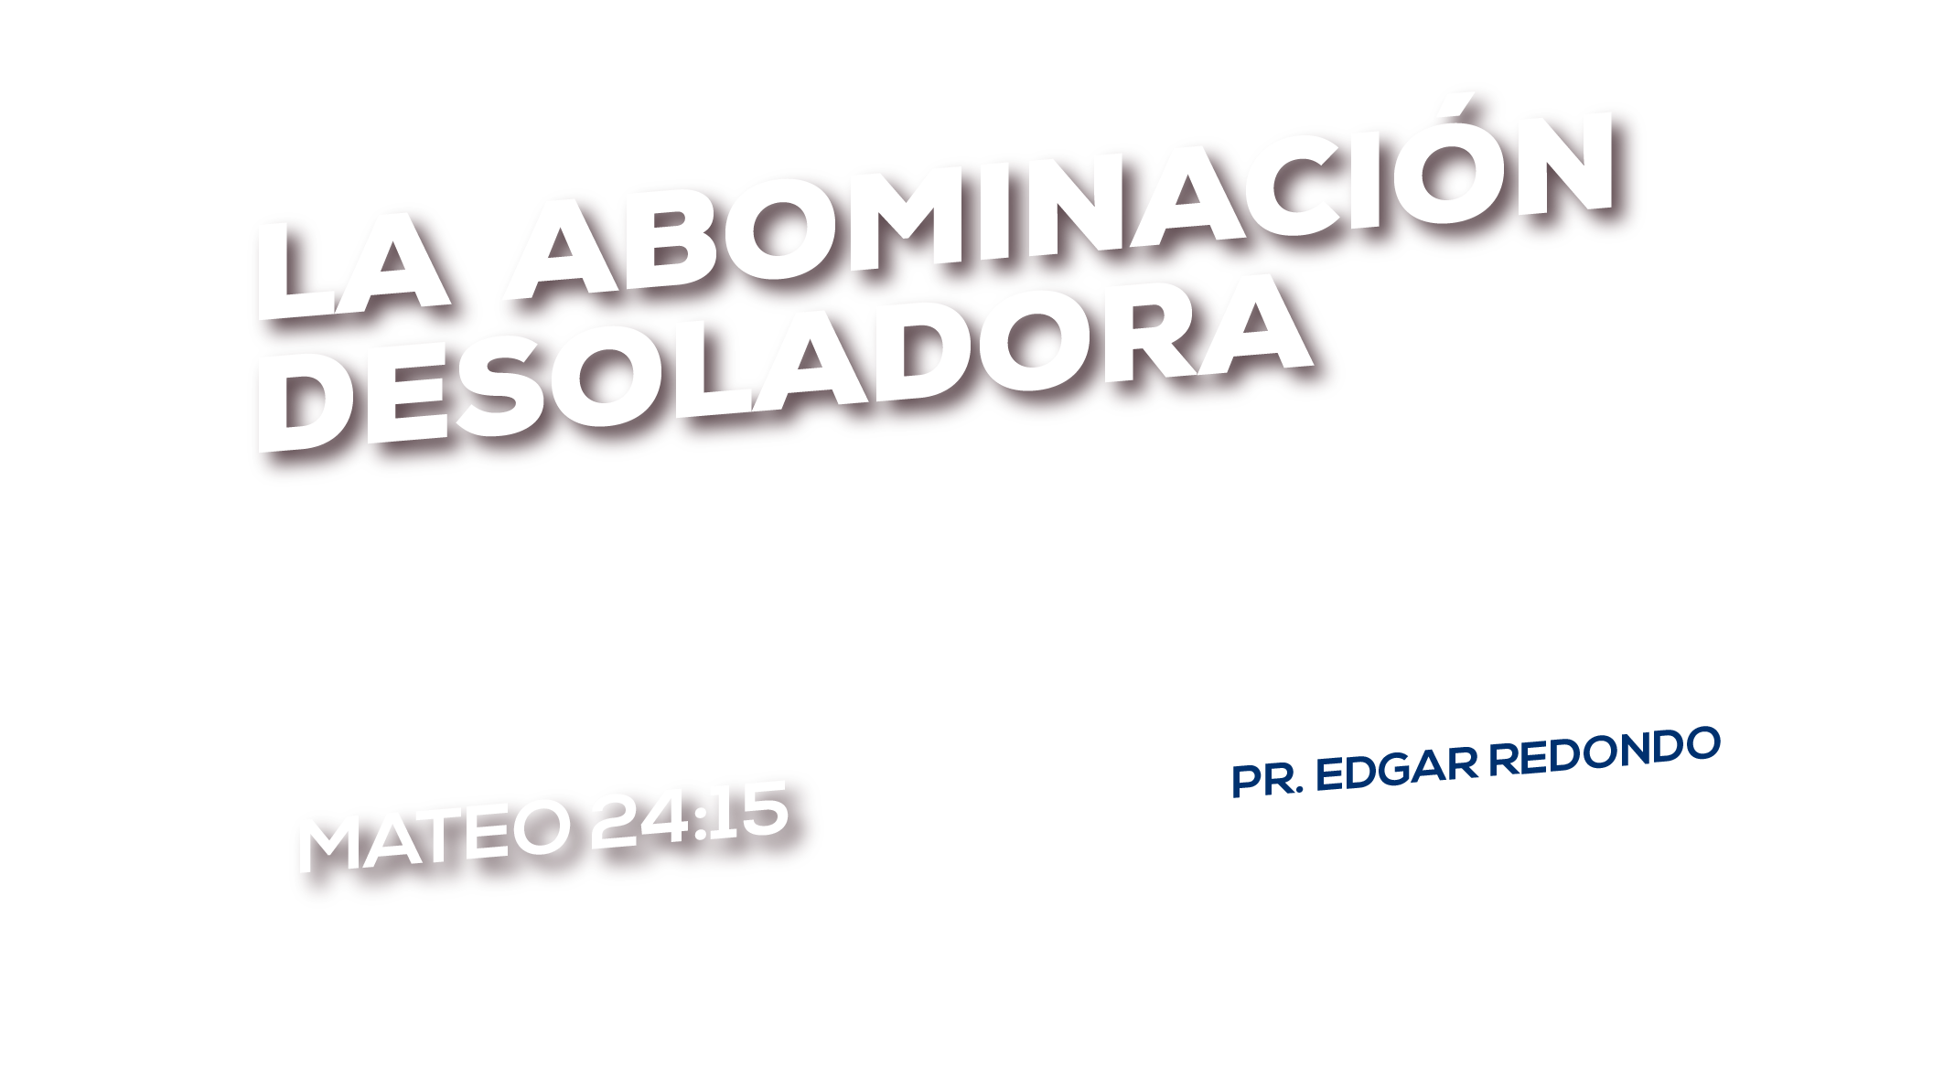

Slide 2
Principio de interpretación:
La historia se repite a escala mayor

Slide 3
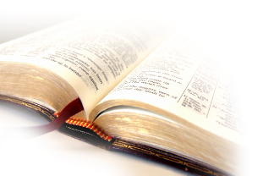
Eclesiastés 1:9-10 (RVR1995)
⁹ ¿Qué es lo que fue? Lo mismo que será.
¿Qué es lo que ha sido hecho?
Lo mismo que se hará,
pues nada hay nuevo debajo del sol.
¹⁰ ¿Acaso hay algo de que se pueda decir:
«He aquí esto es nuevo»?
Ya aconteció en los siglos que nos han precedido.

Slide 4
Eclesiastés 3:15 (RVR1995)
¹⁵ Lo que antes fue, ya es,
y lo que ha de ser, fue ya;
y Dios restaura lo pasado.

Slide 5
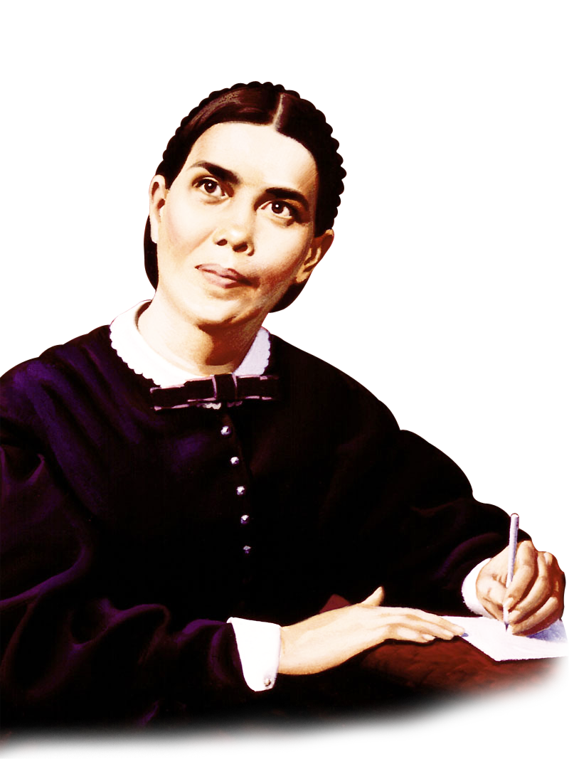
Pluma Inspirada
“Estudiad el Apocalipsis en relación con Daniel, porque la historia se repetirá”.
TM. 116

Slide 6
Pluma Inspirada
Como he participado en todo paso de avance hasta nuestra condición presente, al repasar la historia pasada puedo decir: “¡Alabado sea Dios! “Al ver lo que el Señor ha hecho, me lleno de admiración y de confianza en Cristo como director. No tenemos nada que temer del futuro, a menos que olvidemos la manera en que el Señor nos ha conducido, y lo que nos ha enseñado en nuestra historia pasada.
EUD. 64

Slide 7
Se repite:
La historia de Esther
El decreto de muerte de Daniel 3
Los tres Ángeles que fueron a Sodoma
La historia del éxodo del remanente
La repetición de la historia del pueblo de Israel (1 Cor. 10: 5,11)
La historia de la Torre de Babel

Slide 8
Mateo 24
“El capítulo 24 de Mateo me ha sido presentado repetidas veces como algo a que debe ser atraída la atención de todos. Vivimos hoy en el tiempo en que las predicciones de este capítulo se están cumpliendo. Expliquen nuestros ministros y maestros estas profecías a aquellos a quienes instruyen. Excluyan de sus discursos los asuntos de menor importancia, y presenten las verdades que decidirán el destino de las almas.”
Obreros Evangélicos, pág. 154

Slide 9
Doble cumplimiento
“La profecía del Señor entrañaba un doble significado: al par que anunciaba la ruina de Jerusalén presagiaba también los horrores del gran día final.” CS, p. 28

Slide 10
Clave:
Una clave para saber si un elemento del pasado se cumplirá en el futuro es: si es mencionado por primera vez en el Antiguo Testamento, debe ser ratificado por el Nuevo Testamento o en el Don Profético.

Slide 11
Antiguo Testamento
Daniel 12:11 (RVR1960)
¹¹ Y desde el tiempo que sea quitado el continuo sacrificio hasta la abominación desoladora, habrá mil doscientos noventa días.

Slide 12
Nuevo Testamento
Mateo 24:15 (RVR1960)
Por tanto, cuando veáis en el lugar santo la abominación desoladora de que habló el profeta Daniel (el que lee, entienda),

Slide 13
ABOMINACIÓN DESOLADORA
En el Antiguo Testamento en Daniel 12:11
a. Abominación (Shiccúts) Nauseabundo, sucio, inmundo, idólatra, idolo, abominable, repugnante.
b.Desoladora (Shamém) Destrucción, despojo, devastar, deshacer, talar.
Estaría haciendo referencia a un acto de idolatría que afecta tanto a Dios, que lo lleva a responder con destrucción.

Slide 14
ABOMINACIÓN DESOLADORA
En el Nuevo Testamento en Mateo 24: 15
a. Abominación (Bdélugma) Algo detestable, idolatría
b. Desoladora (Erémosis) Desolación, desolador, destrucción

Slide 15
DESTRUCCIÓN DE JERUSALEN EN EL 586 AC

Slide 16
Dios se compromete
Éxodo 19:1-6 (RVR1960)
⁵ Ahora, pues, si diereis oído a mi voz, y guardareis mi pacto, vosotros seréis mi especial tesoro sobre todos los pueblos; porque mía es toda la tierra.
⁶ Y vosotros me seréis un reino de sacerdotes, y gente santa.

Slide 17
El pueblo se compromete
Éxodo 19:8 (RVR1960)
⁸ Y todo el pueblo respondió a una, y dijeron: Todo lo que Jehová ha dicho, haremos. Y Moisés refirió a Jehová las palabras del pueblo.

Slide 18
Morada de Dios
Dios decide morar con su pueblo y les ordena hacer un santuario
Éxodo 25:1,8 (RVR1960)
Jehová habló a Moisés, diciendo:
⁸ Y harán un santuario para mí, y habitaré en medio de ellos.

Slide 19
En el desierto:
Éxodo 40:34 (RVR1960)
³⁴ Entonces una nube cubrió el tabernáculo de reunión, y la gloria de Jehová llenó el tabernáculo..

Slide 20
En el templo de Salomón:
1 Reyes 8:10-11 (RVR1960)
¹⁰ Y cuando los sacerdotes salieron del santuario, la nube llenó la casa de Jehová.
¹¹ Y los sacerdotes no pudieron permanecer para ministrar por causa de la nube; porque la gloria de Jehová había llenado la casa de Jehová.

Slide 21
Juicio
Ezequiel 1:4 (RVR1960)
⁴ Y miré, y he aquí venía del norte un viento tempestuoso, y una gran nube, con un fuego envolvente, y alrededor de él un resplandor, y en medio del fuego algo que parecía como bronce refulgente,

Slide 22
Abominación
Ezequiel 8:16-18 (RVR1960)
¹⁶ Y me llevó al atrio de adentro de la casa de Jehová; y he aquí junto a la entrada del templo de Jehová, entre la entrada y el altar, como veinticinco varones, sus espaldas vueltas al templo de Jehová y sus rostros hacia el oriente, y adoraban al sol, postrándose hacia el oriente.

Slide 23
Juicio
Hay una separación Ezequiel 9:1-7:
Los que abominan
Los que gimen por las abominaciones (un remanente)
Hay un sellamiento en la frente de los que gimen (el remanente)
Dios se marcha del templo Ezequiel 10:18,19 (La Shekinah).
La Shekinah se estaciona sobre el monte de los olivos Ezequiel 11:22,23.

Slide 24
Babilonia
Jeremías 32:24-25 (TLA)
²⁴ Los ejércitos de Babilonia están listos para atacar a Jerusalén, y nuestra ciudad será conquistada por medio de la guerra, el hambre y las enfermedades.

Slide 25
Aguilas
Jeremías 4:13 (RVR1960)
¹³ He aquí que subirá como nube, y su carro como torbellino; más ligeros son sus caballos que las águilas. !!Ay de nosotros, porque entregados somos a despojo!

Slide 26
Aguilas
Habacuc 1:8 (RVR1960)
⁸ Sus caballos serán más ligeros que leopardos, y más feroces que lobos nocturnos, y sus jinetes se multiplicarán; vendrán de lejos sus jinetes, y volarán como águilas que se apresuran a devorar

Slide 27
Aguilas
Daniel 7:4 (RVR1960)
⁴ La primera era como león, y tenía alas de águila.

Slide 28
Primera Conclusión
Podemos sacar una primera conclusión:
La abominación: la violación del Sábado y la adoración al sol.
La desolación: La destrucción hecha por los ejercitos de Babilonia (Las Aguilas).

Slide 29
El templo se terminó en el año 515AC
Hageo 2:6-9 (RVR1960)
⁶ Porque así dice Jehová de los ejércitos: De aquí a poco yo haré temblar los cielos y la tierra, el mar y la tierra seca;
⁷ y haré temblar a todas las naciones, y vendrá el Deseado de todas las naciones; y llenaré de gloria esta casa, ha dicho Jehová de los ejércitos.
⁸ Mía es la plata, y mío es el oro, dice Jehová de los ejércitos.
⁹ La gloria postrera de esta casa será mayor que la primera, ha dicho Jehová de los ejércitos; y daré paz en este lugar, dice Jehová de los ejércitos.

Slide 30
Abandona el templo
“Mirando por última vez al interior del templo, Jesús dijo con un tono patético y lastimoso: He aquí vuestra casa os es dejada desierta. Porque os digo que desde ahora no me vereis, hasta que digaís: Bendito el que viene en el nombre del Señor”.DTG

Slide 31
Advertencia
Mateo 24:15 (RVR1960)
¹⁵ Por tanto, cuando veáis en el lugar santo la abominación desoladora de que habló el profeta Daniel (el que lee, entienda),

Slide 32
Flavio Josefo
“Así mismo, Daniel escribió en cuanto al gobierno romano y que nuestra nación seria asolada por ellos.”
(Las Antigüedades de los Judíos, 10.11.7)

Slide 33
El lugar equivocado
Marcos 13:14 (RVR1960)
¹⁴ Pero cuando veáis la abominación desoladora de que habló el profeta Daniel, puesta donde no debe estar (el que lee, entienda), entonces los que estén en Judea huyan a los montes.

Slide 34
Ejercitos
Lucas 21:20 (RVR1960)
²⁰ Pero cuando viereis a Jerusalén rodeada de ejércitos, sabed entonces que su destrucción ha llegado.

Slide 35
Estandartes romanos
Tan pronto como los estandartes del ejército romano idólatra fuesen clavados en el suelo sagrado, que se extendía varios estadios más allá de los muros, los creyentes en Cristo debían huir a un lugar seguro. Al ver la señal preventiva, todos los que quisieran escapar debían hacerlo sin tardar… Todos debían marcharse sin tardar si no querían verse envueltos en la ruina general.
CS 25.

Slide 36
Aguilas romanas
“El evangelio cundía más y más, y el número de sus adherentes iba en aumento. Alcanzó hasta las regiones inaccesibles para las águilas de Roma. CS 39.3”

Slide 37
El estandarte
El águila en el estandarte romano tenia las alas extendidas y en su alrededor tenía una guirnalda circular dorada que representaba al dios sol Mitra. La cabeza del águila estaba virada hacia la derecha y tenía en sus garras dos flechas, símbolo de guerra (Interpreter’s Dictionary of the Bible, volume 1, p. 347).

Slide 38

Estandarte romano

Slide 39
Flavio Josefo
“Luego venían las alféreces del abarcante águila que se encuentran siempre a la cabeza de cada legión romana, siendo el rey y más fuerte de todas las aves que para ellos es símbolo de dominio y un presagio de que iban a conquistar todo cuanto hallasen en su camino.” Flavio Josefo, Las Guerras de los Judíos, 3:6:2

Slide 40
Roma es Babilonia
El apóstol Pedro se refirió a Roma con el nombre de ‘Babilonia’
1 Pedro 5:13 (RVR1960)
¹³ La iglesia que está en Babilonia, elegida juntamente con vosotros, y Marcos mi hijo, os saludan.

Slide 41
Las Aguilas
Mateo 24:28: Jesús afirmó que a donde estaban los cadáveres allí estarían también las águilas
“Porque dondequiera que estuviere el cuerpo muerto, allí se juntarán las águilas.”

Slide 42
La oportunidad
“Después que los soldados romanos, al mando del general Cestio Galo, hubieron rodeado la ciudad, abandonaron de pronto el sitio de una manera inesperada y eso cuando todo parecía favorecer un asalto inmediato. Perdida ya la esperanza de poder resistir el ataque, los sitiados estaban a punto de rendirse, cuando el general romano retiró sus fuerzas sin motivo aparente para ello.”
El Conflicto de los Siglos, p. 29

Slide 43
Flavio Josefo
“. . . Sin haber recibido desgracia alguna, y sin ninguna causa en absoluto, el [Cestio] se retiró de la ciudad.”
Las Guerras de los Judíos 2:19:7

Slide 44
Escapar
Mateo 24:16-18:
“ . . . entonces los que estén en Judea, huyan a los montes. 17 El que esté en la azotea, no descienda para tomar algo de su casa; 18 y el que esté en el campo, no vuelva atrás para tomar su capa.”

Slide 45
La señal
“Empero la misericordia providencial de Dios había dispuesto los acontecimientos para bien de los suyos. Ya estaba dada la señal a los cristianos que aguardaban el cumplimiento de las palabras de Jesús, y en aquel momento se les ofrecía una oportunidad que debían aprovechar para huir, conforme a las indicaciones dadas por el Maestro.”
CS, p. 29

Slide 46
Segunda conclusión
a.La abominación: Rechazaron y mataron al Mesías
b.La desolación: La destrucción de la ciudad por los ejercitos de Roma.

Slide 47
LA ABOMINACIÓN DESOLADORA AL FINAL DEL MUNDO

Slide 48
Escala mayor
La profecía del Salvador referente al juicio que iba a caer sobre Jerusalén va a tener otro cumplimiento, y la terrible desolación del primero no fue más que un pálido reflejo de lo que será el segundo. En lo que acaeció a la ciudad escogida, podemos ver anunciada la condenación de un mundo que rechazó la misericordia de Dios y pisoteó su ley.
CS 34.2

Slide 49
El sello
Cara delantera:
Un águila con alas extendidas
La cabeza mira hacia la derecha
Tiene trece flechas en sus garras
Encima de su cabeza se alcanza a ver un sol naciente

Slide 50

Delante

Slide 51
El sello
“El espíritu neoclásico de los Estados Unidos a fines el siglo XVIII buscó en la antigua república romana muchos de sus símbolos, incluyendo el nombre de la cámara alta del congreso (el senado). En roma se introdujo el águila como un símbolo republicano, por lo tanto los americanos escogieron el águila nativa como emblema nacional en 1782.”
(Whitney Smith, Flags through the Ages and Across the World, p. 314)

Slide 52
El sello
Cara trasera:
El ojo de la providencia rodeado de los rayos del sol
ANNUIT COEPTIS: él ha favorecido lo que hemos emprendido
NOVUS ORDO SECLORUM: nuevo orden mundial

Slide 53
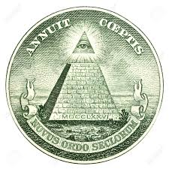
Atrás

Slide 54
Actores:
Papado
Protestante dominicales
Espiritismo
Estados Unidos

Slide 55
Abominaciones:
Anulación de la ley de Dios
Inmortalidad del alma
Ley dominical
Decreto de muerte

Slide 56
Se anula la ley
Ninguno de los errores aceptados por el mundo cristiano ataca más atrevidamente la autoridad de Dios, ninguno está en tan abierta oposición con las enseñanzas de la razón, ninguno es de tan perniciosos resultados como la doctrina moderna que tanto cunde, de que la ley de Dios ya no es más de carácter obligatorio para los hombres.
CS 571.

Slide 57
Errores capitales
Merced a los dos errores capitales, el de la inmortalidad del alma y el de la santidad del domingo, Satanás prenderá a los hombres en sus redes. Mientras aquel forma la base del espiritismo, este crea un lazo de simpatía con Roma. Los protestantes de los Estados Unidos serán los primeros en tender las manos a través de un doble abismo al espiritismo y al poder romano; y bajo la influencia de esta triple alianza ese país marchará en las huellas de Roma, pisoteando los derechos de la conciencia.
CS 574.2

Slide 58
Domingo obligatorio
Se declarará que los hombres ofenden a Dios al violar el descanso del domingo; que este pecado ha atraído calamidades que no concluirán hasta que la observancia del domingo no sea estrictamente obligatoria; y que los que proclaman la vigencia del cuarto mandamiento, haciendo con ello que se pierda el respeto debido al domingo y rechazando el favor divino, turban al pueblo y alejan la prosperidad temporal.
CS 576.

Slide 59
Se retira la presencia
Como el acercamiento de los ejércitos romanos fue para los discípulos una señal de la inminente destrucción de Jerusalén, esta apostasía podrá ser para nosotros una señal de que se llegó al límite de la tolerancia de Dios, de que nuestra nación colmó la medida de su iniquidad, y de que el ángel de la misericordia está por emprender el vuelo para nunca volver.
TI tomo 5, pp. 426, 427

Slide 60
Salida de las ciudades
“Así como el sitio de Jerusalén por los ejércitos romanos fue la señal para que huyesen los cristianos de Judea, así la asunción de poder por parte de nuestra nación [los Estados Unidos], con el decreto que imponga el día de descanso papal, será para nosotros una amonestación. Entonces será tiempo de abandonar las grandes ciudades, y prepararnos para abandonar las menores en busca de hogares retraídos en lugares apartados entre las montañas.”
T I tomo 5, p. 439

Slide 61
Tercera conclusión
Abominación: anulación de la ley de Dios,inmortalidad del alma, ley dominical.
Desolación: La destrucción del mundo

Slide 62
Apostasía nacional
El pueblo de los Estados Unidos ha sido un pueblo favorecido, pero cuando restrinjan la libertad religiosa, renuncien al protestantismo y apoyen al papado, la medida de su culpa se habrá completado y en los libros del cielo se registrará: “Apostasía nacional”.
EUD pp. 136, 137

Slide 63
Ley invalidada
“Cuando nuestra nación promulgue leyes en sus concilios legislativos para comprometer la conciencia de los hombres en cuanto a sus privilegios religiosos, imponiendo la observancia del domingo y usando un poder opresivo contra los que guardan el día de reposo del séptimo día, la ley de Dios será sin duda invalidada en nuestro país; y a la apostasía nacional seguirá la ruina de la nación.”
Comentario Bíblico Adventista, tomo 7, p. 988

Slide 64
Mi fidelidad de hoy
Jeremías 12:5 (RVR1960)
⁵ Si corriste con los de a pie, y te cansaron, ¿cómo contenderás con los caballos? Y si en la tierra de paz no estabas seguro, ¿cómo harás en la espesura del Jordán?

Slide 65
La bendición
“Jehová te bendiga y te guarde.
Jehová haga resplandecer su rostro sobre ti
y tenga de ti misericordia;
Jehová alce sobre ti su rostro
y ponga en ti paz.”

